Slide 1
基于区块链的跨境金融平台 ——iOS实现
小组成员：欧锦铭（21751210）
颜玉妃（21751213）

Slide 2
目 录
项目背景
系统流程
详细页面

Slide 3
PART 1 项目背景

Slide 4
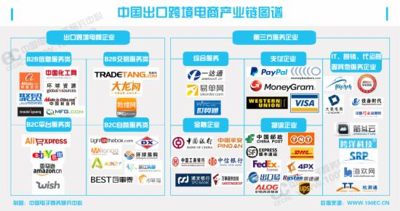


项目背景
B端/C端用户
跨境电商产业活跃
2016年中国跨境电商交易规模达到6.3万亿元，预计2018年，中国跨境电商交易规模预计将达到8.8万亿元
艾媒咨询《2016-2017中国跨境电商市场研究报告》
互联网金融
企业国际化
跨境金融服务：是指服务提供者可在境外向消费者提供包括跨境支付、跨境融资、跨境投资、跨境理财等在内的综合性金融服务。

Slide 5






传统业务流程
汇款人
汇出机构
银联
汇入机构
收汇人
查询不便
通过 CDRS 跨境差错平台查询入账，人工过程繁琐、耗时长，电子化程度不高
汇出/汇入机构
发现问题后，机构间沟通成本高昂
监管
风险
靠银联国际向外汇管理局进行汇兑申报
跨地区的反洗钱、黑名单等监管需求复杂
重复汇款、退汇过程复杂
汇出机构至汇入机构信息不对称
人工回复时限差别很大，汇款体验差

Slide 6
痛点解决方案
对于跨境汇款查询不便的问题，通过自动化系统的构建可以有效解决
汇出机构、汇入机构
分别提供自有系统
or
第三方建立
系统
数据库间互通性的缺失会造成不同机构电子数据记录的差异，产生一致性问题
汇出机构至汇入机构信息不对称，由中介机构对其上传的信息进行验证，这将产生巨大的核算费用，并耗费大量时间
区块链系统
各个机构协作维护、共享同一个数据库中的信息
提高透明度，降低成本，提高效率

Slide 7
PART 2 系统流程

Slide 8
系统流程
开 始
境外汇款人填写汇款单
交易交由境外银行处理
区块链存储信息
境外银行发起汇款请求
将汇款索引ID、收汇人、卡号等信息上链存储
转接机构收到汇款转接请求后，对交易进行转接
将汇款索引ID及时间戳等信息上链存储
转接机构以日为单位进行汇款清算
收汇机构收到转接的交易后记录汇款
将汇款索引ID及时间戳等信息上链存储
收汇机构将汇款打入收汇人的账户
将清算文件中的相关信息上链存储
收汇人收到汇款
收汇人进行汇款信息查询
结 束

Slide 9
PART 3 详细页面

Slide 10
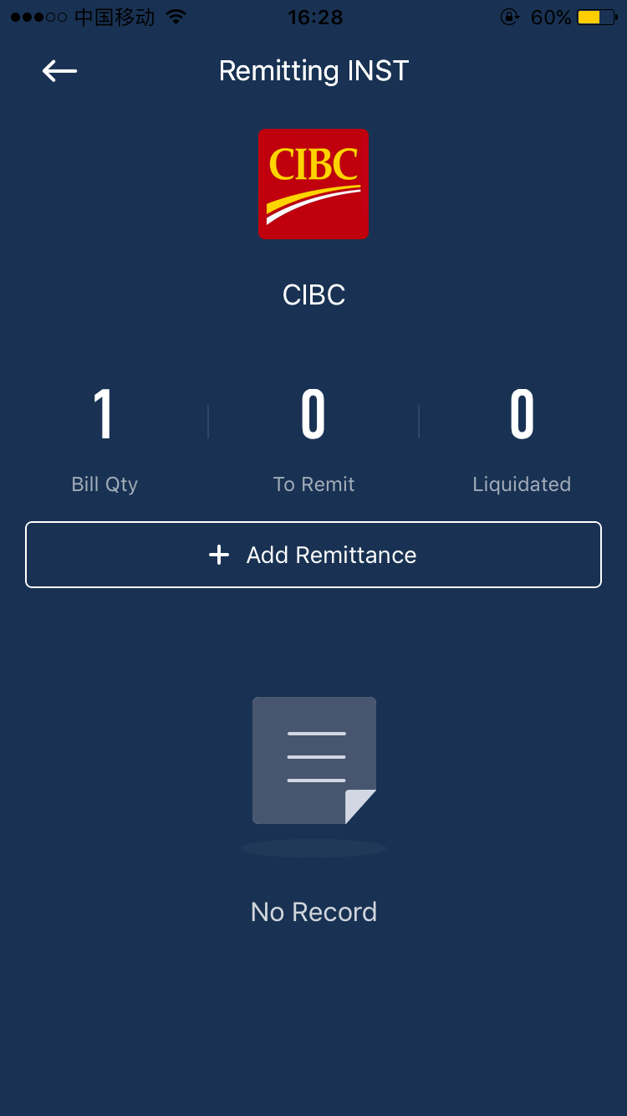
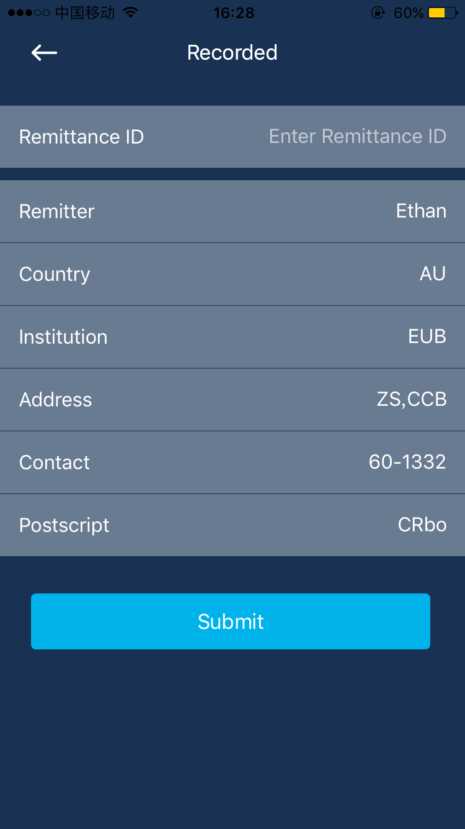
机构发起汇款

Slide 11
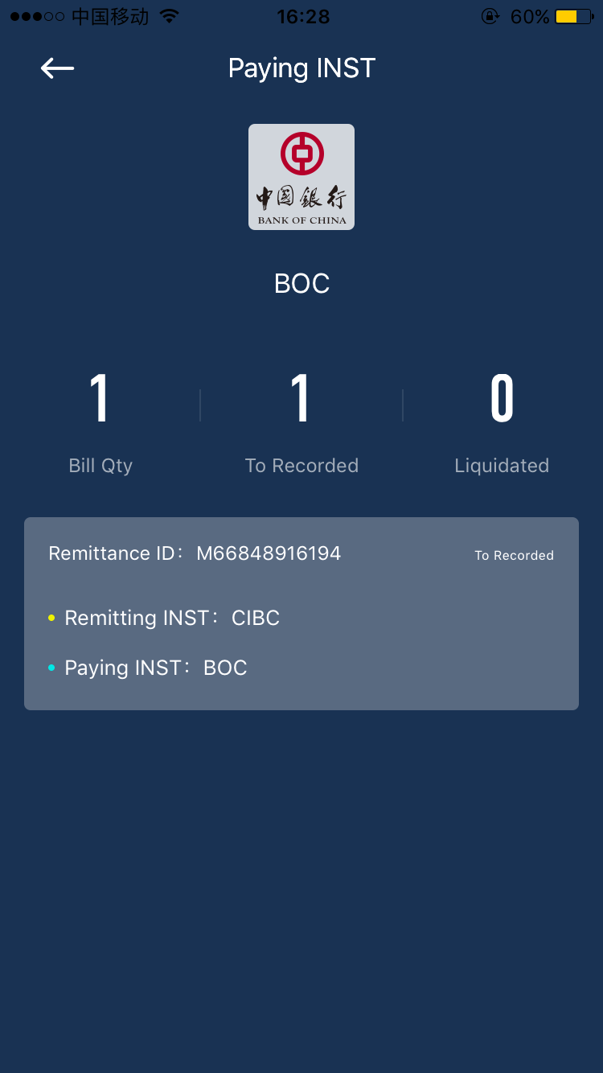
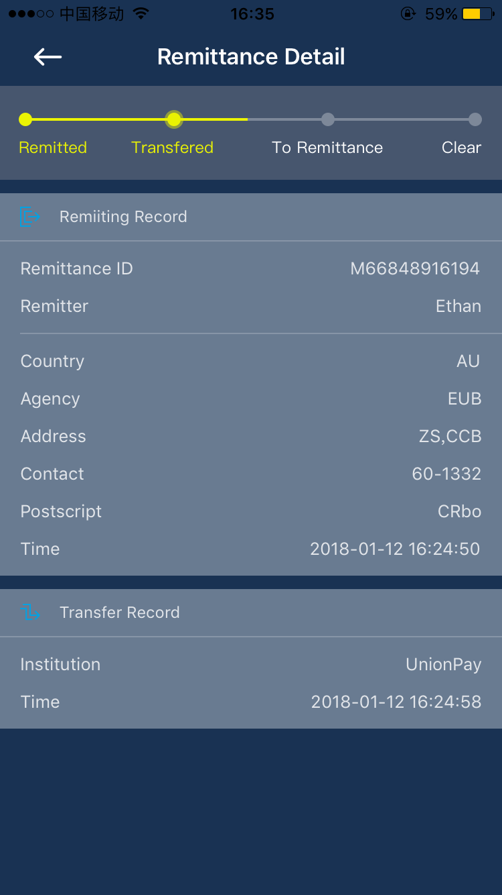
银行收到汇款单及查看汇款单详情

Slide 12
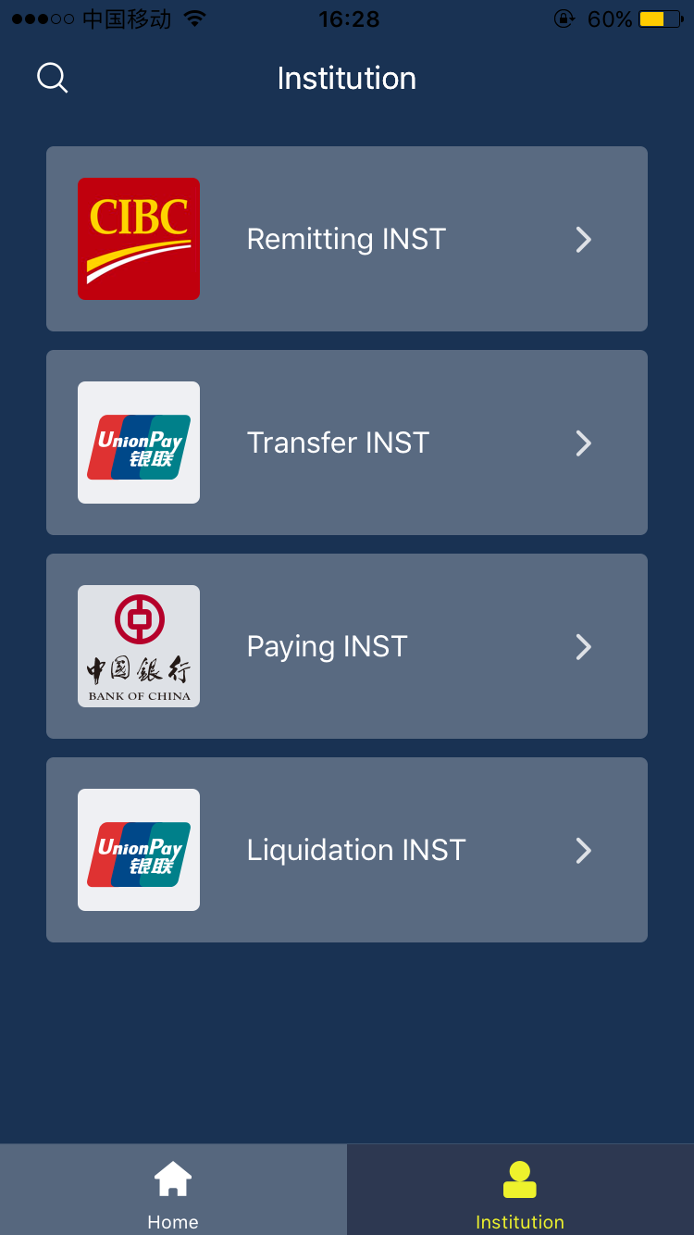
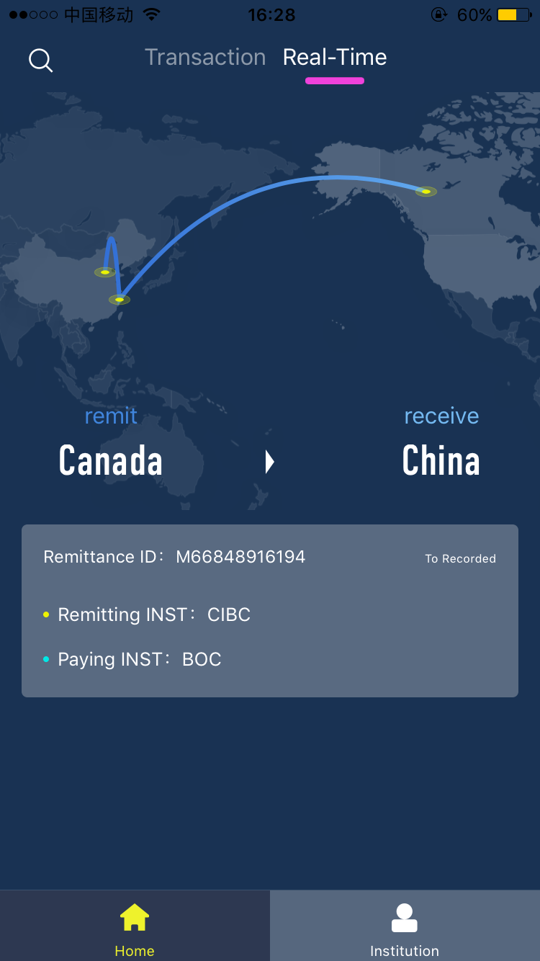
机构列表、汇款单列表

Slide 13
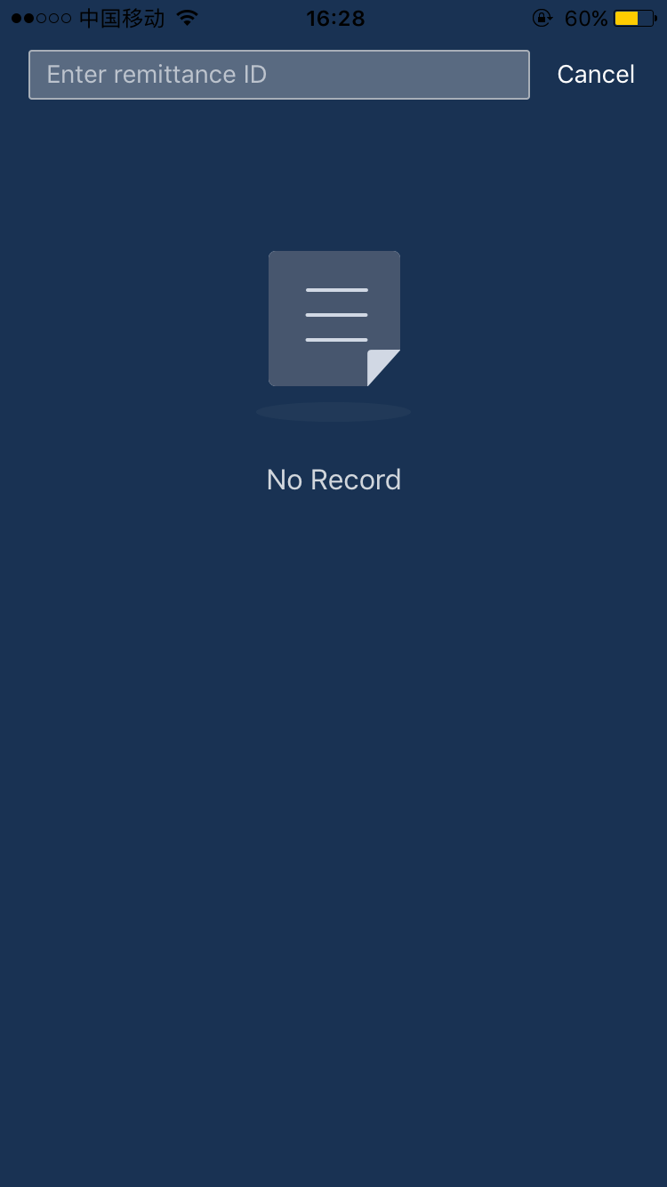
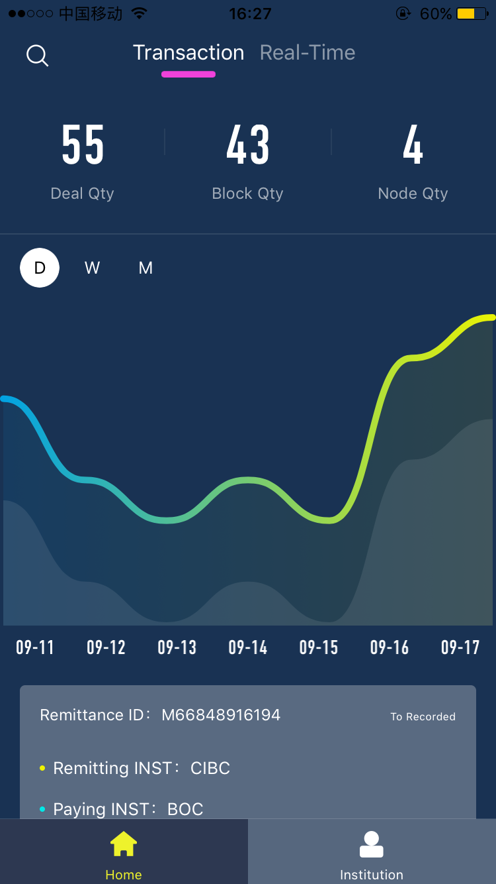
搜索汇款单、交易总览

Slide 14
Thanks for your time!
小组成员：欧锦铭（21751210）
颜玉妃（21751213）

